Slide 1
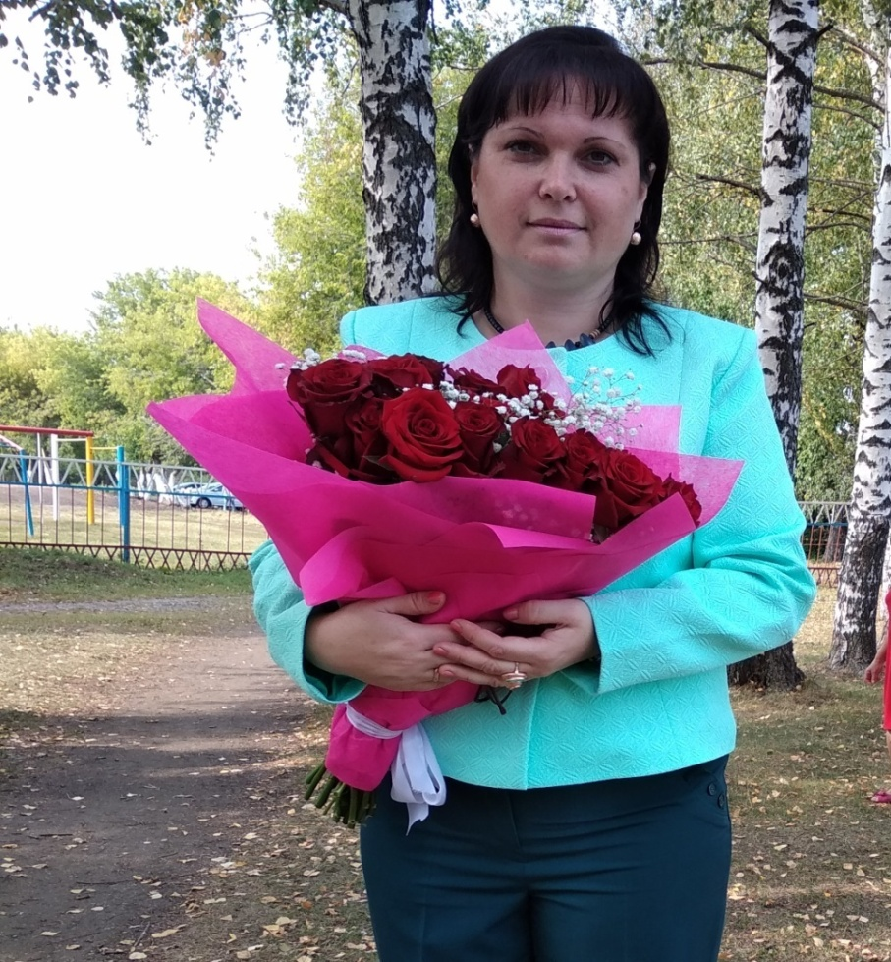
Министерство образования РМ
Портфолио
Ястребовой Анны Геннадьевны
педагога дополнительного образования
МОБУ «Ичалковская СОШ»
Ичалковского муниципального района
Дата рождения: 02.11.1979 г.
Профессиональное образование: учитель истории и права, МГПИ им. М.Е. Евсевьева ИВС 0384349 от 25 января 2003 года
Стаж педагогической работы (по специальности): 4 года
Общий трудовой стаж: 18 лет
Наличие квалификационной категории:

Slide 2
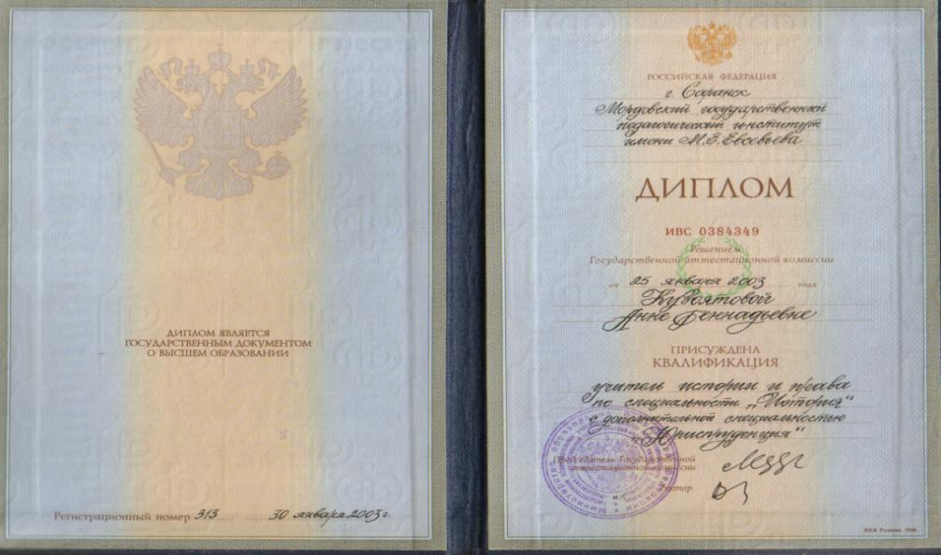

Slide 3
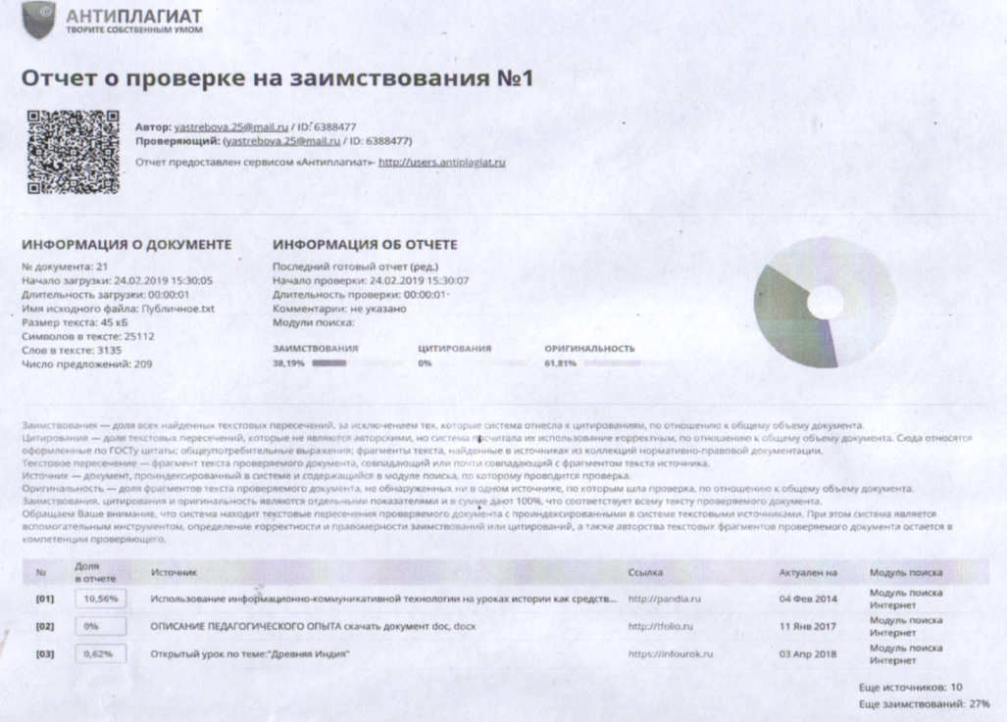
Проверка на антиплагиат

Slide 4
Представление педагогического опыта
http://scich.schoolrm.ru/sveden/employees/23597/256640/

Slide 5
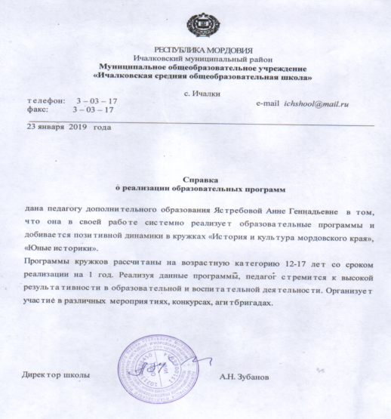
Критерий 1. Реализация образовательных программ

Slide 6
Критерий 2. применение информационно – коммуникационных технологий

Slide 7
Критерий 3. участие в инновационной (экспериментальной) деятельности
Муниципальный уровень:
экспериментальная площадка «Системно-деятельностный подход к организации образовательного процесса», 2013 -2017 год
«Школа – территория здоровья», 2011-2016 г.
Российский уровень:
базовая школа Федеральной стажировочной площадки по теме «Создание эффективных моделей государственно-общественного управления образованием, обеспечивающих его модернизацию как института социального развития», 2014 -2015 годы

Slide 8
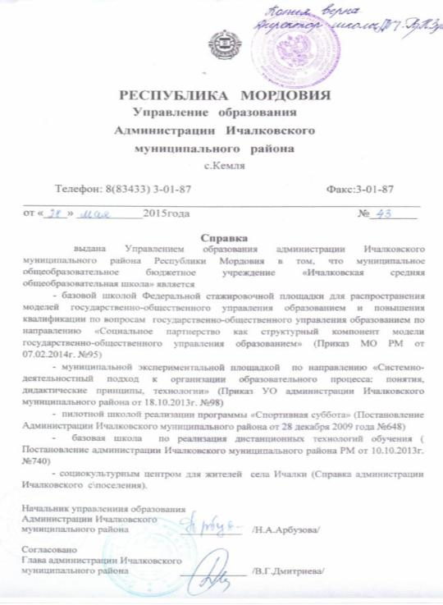

Slide 9
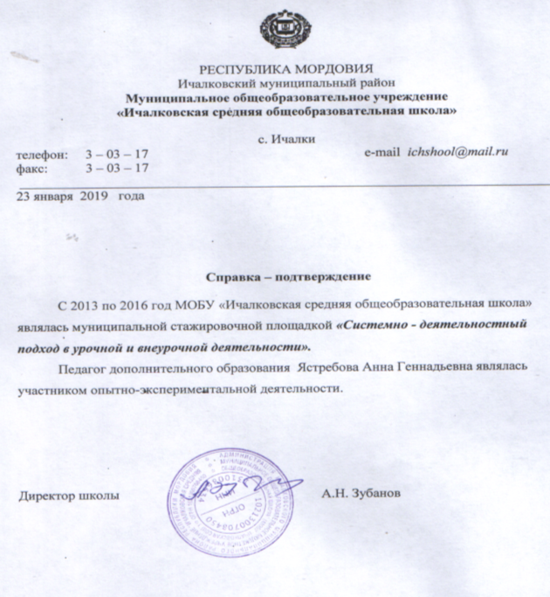

Slide 10
Критерий 4. участие детей в: - конкурсах; - выставках; - турнирах; - соревнованиях; - акциях; - фестивалях
Муниципальный уровень – 6
Республиканский уровень – 1
Межрегиональный уровень - 4
Российский уровень – 3
Международный уровень - 2

Slide 11
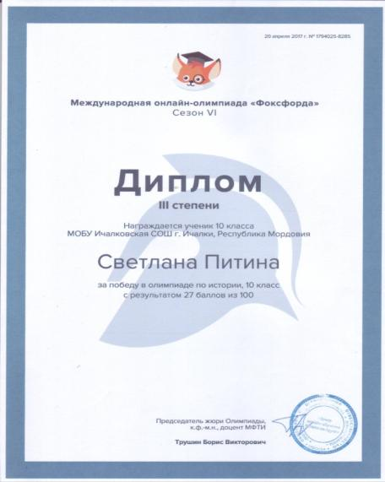
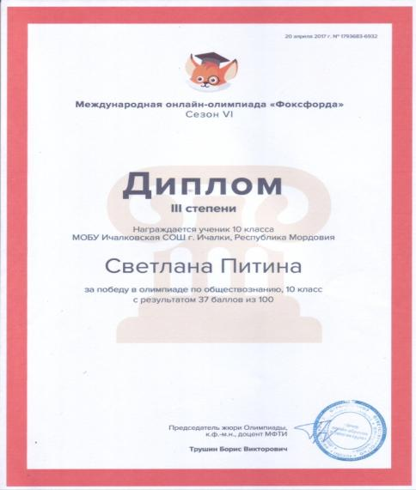
Международный и российский уровни

Slide 12
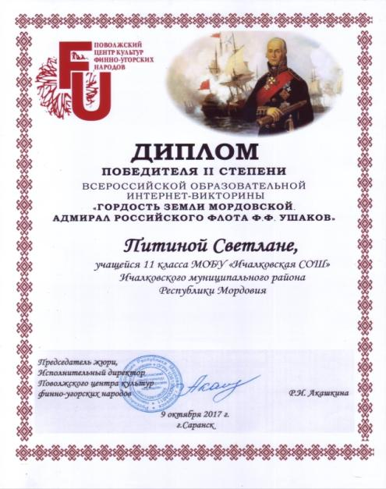
Российский уровень

Slide 13
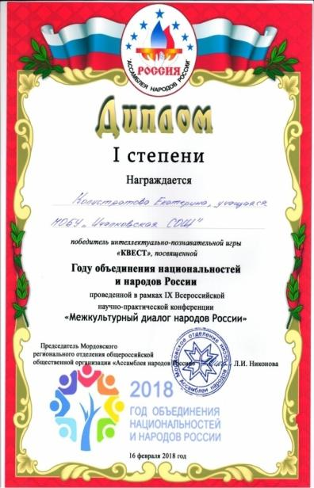
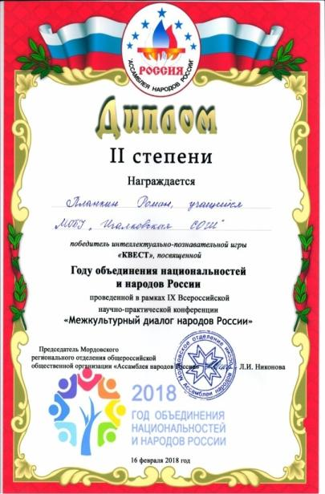
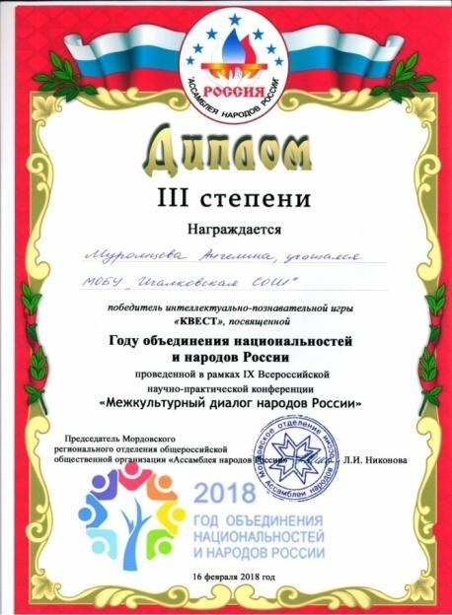
межрегиональный уровень

Slide 14
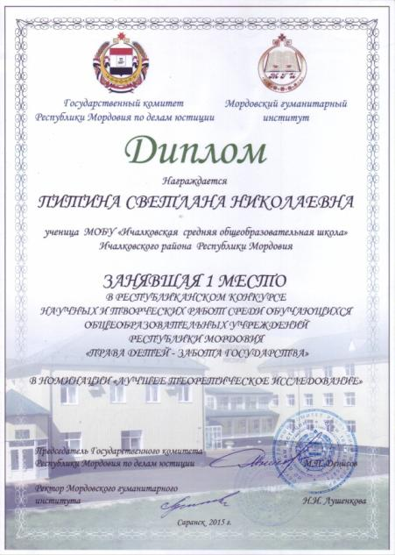
Республиканский уровень

Slide 15
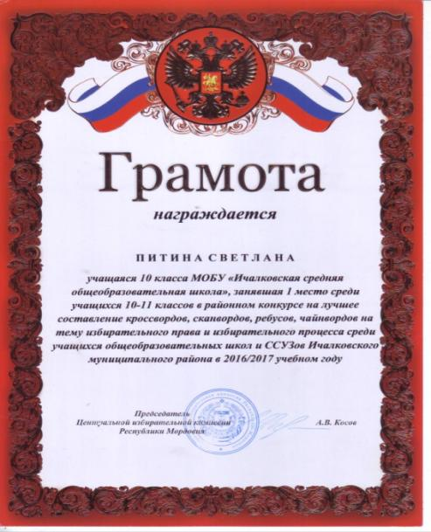
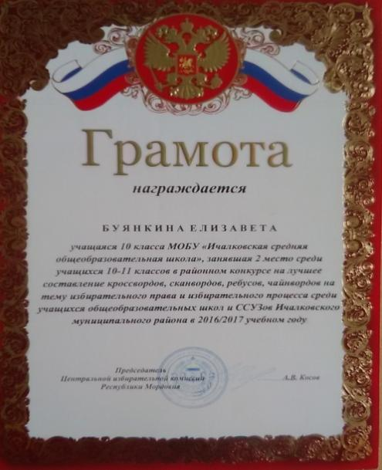
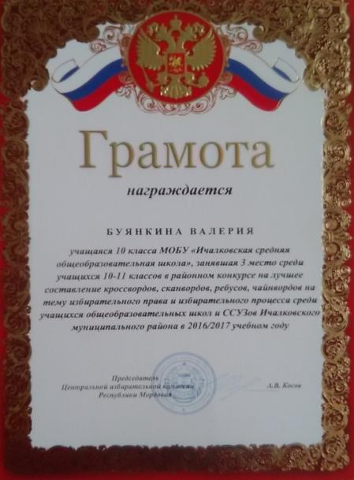
Муниципальный уровень

Slide 16
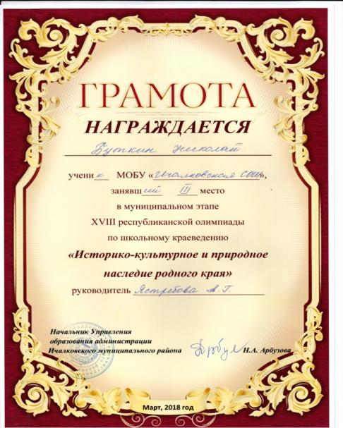
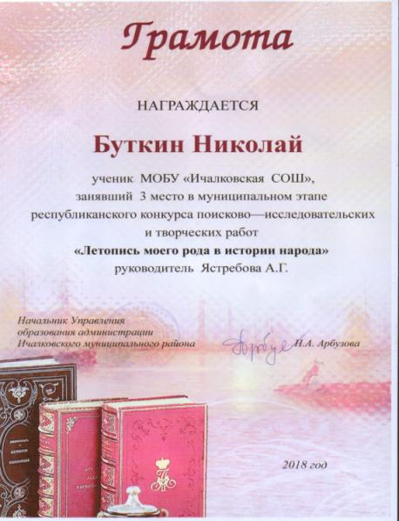
Муниципальный уровень

Slide 17
Критерий 5. наличие публикаций, включая интернет - публикации
Российский уровень - 4

Slide 20
Критерий 6. наличие авторских программ, методических пособий

Slide 21
Критерий 10. выступление на научно – практических конференциях, педагогических чтениях, семинарах, секциях, методических объединениях; проведение мастер – классов, мероприятий
 | Дата | Место проведения | Тема семинара | Название выступления
1 | Ноябрь 2017 | МОБУ «Берегово-Сыресевская СОШ» | Пути повышения эффективности и качества образования в основной школе в условиях ФГОС | Подготовка к заданиям ЕГЭ по всеобщей истории
2 | Март 2017 | МОБУ «Смольненская ООШ» | Формирование метапредметных умений у обучающихся на уроках истории и обществознания в условиях внедрения ФГОС | Обзор литературы и методике преподавания истории
3 | 28.04. 2016 | МОБУ «Ичалковская СОШ» | «Инновационные технологии на уроках истории и обществознания как средство повышения профессиональной компетентности учителя» | Открытый урок в 6 классе на районном методическом объединении. «Внешняя политика Ивана IV Грозного». Методика использования цифровых образовательных ресурсов в преподавании истории.
4 | 16.03. 2018 | МОБУ «Ичалковская СОШ» | Районная игра – викторина по вопросам избирательного права и избирательного процесса в рамках Дня молодого избирателя | «Знатоки избирательного права»

Slide 22
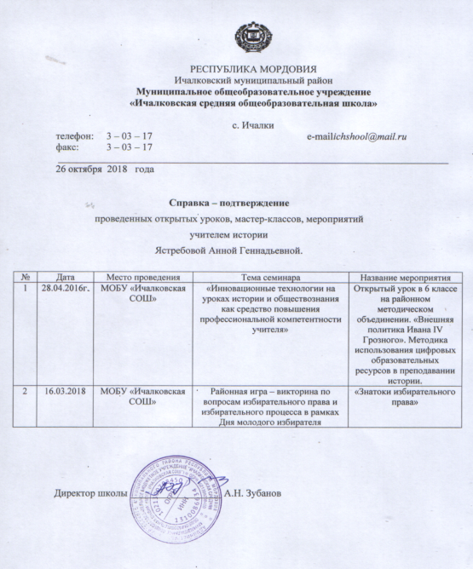
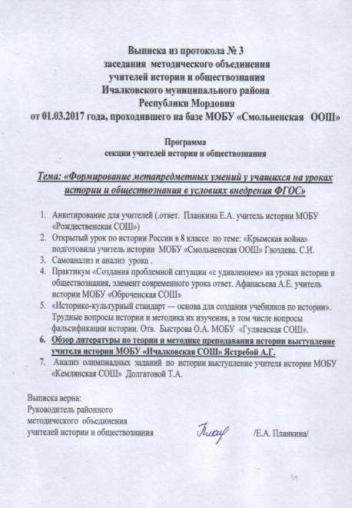

Slide 23
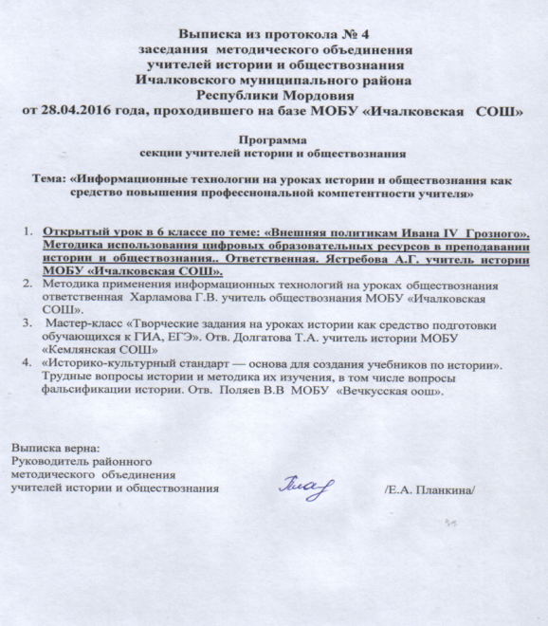

Slide 24
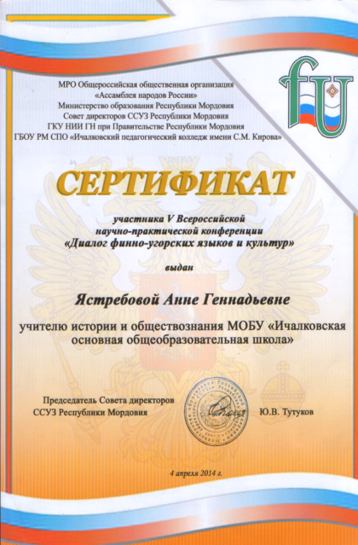
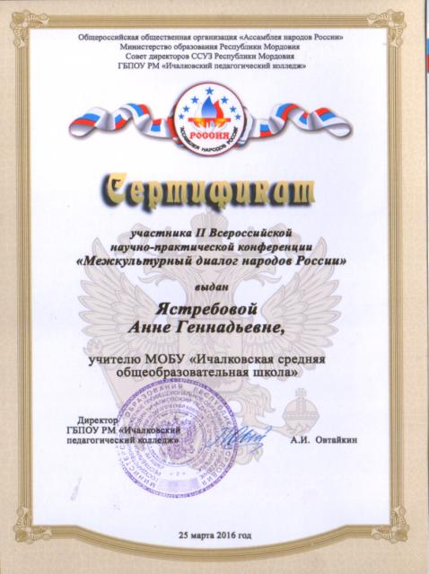

Slide 25
Критерий 8. общественно – педагогическая активность педагога: участие в экспертных комиссиях, в жюри конкурсов, депутатская деятельность и т.д.
Муниципальный уровень
Член предметно-методической комиссии по проверке Всероссийской предметной олимпиады
Аудиторный организатор по проведению ЕГЭ и ОГЭ в 11 и 9 классах
Республиканский уровень
С 06.02.2017г. – 26.02.2017г. оказывала методическую помощь в прохождении педагогической практики студентке 4 курса ФГБОУ МГПИ им М.Е.Евсевьева Давыдовой Светлане Викторовне, факультет истории и права.

Slide 26
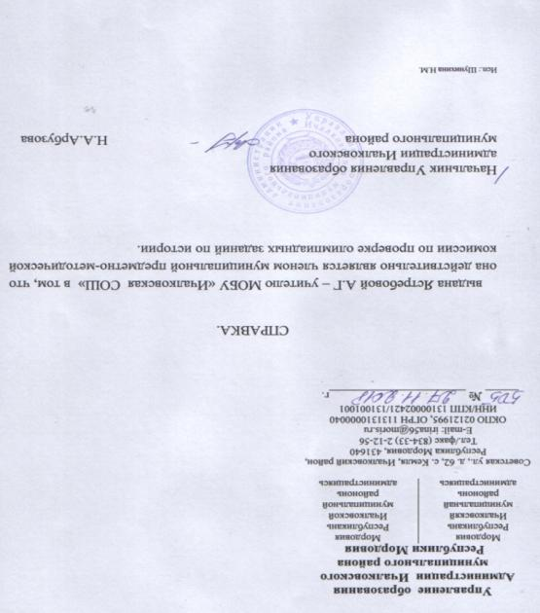

Slide 28
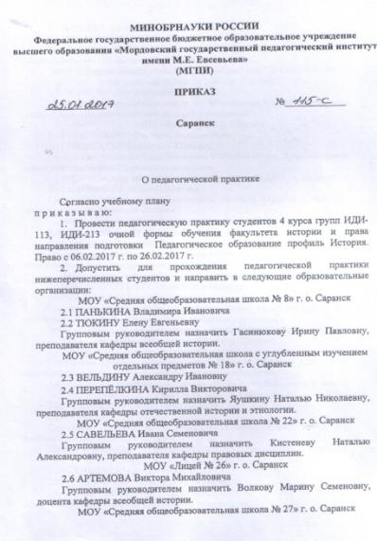
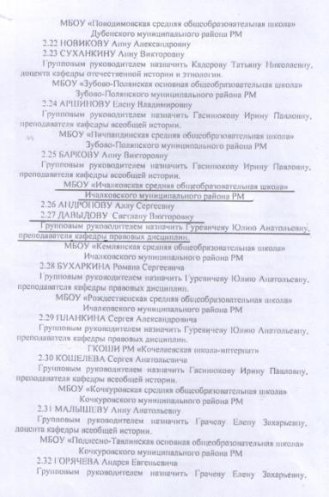
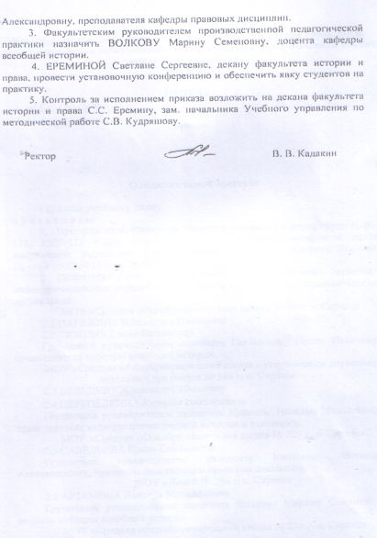

Slide 29
Критерий 9. позитивные результаты работы с детьми: * наличие системы воспитательной работы; * применение средств диагностики развития ребенка; * организация индивидуального подхода; * динамика межличностных отношений; * отсутствие или уменьшение количества пропусков занятий детьми без уважительных причин; * отлаженная система взаимодействия с родителями; * отсутствие жалоб родителей; * реализация здоровьесберегающих технологий в воспитательном процессе; * духовно – нравственное воспитание и народные традиции.

Slide 31
Критерий 10. участие педагога в профессиональных конкурсах
Наименование конкурсов | Год | Результат участия
Всероссийский уровень
Конкурс профессионального мастерства педагогических работников, приуроченный к 130-летию рождению А.С. Макаренко | 2018 | Победитель
Муниципальный уровень
Финалист районного конкурса «Учитель года» | 2013 | Финалист

Slide 32
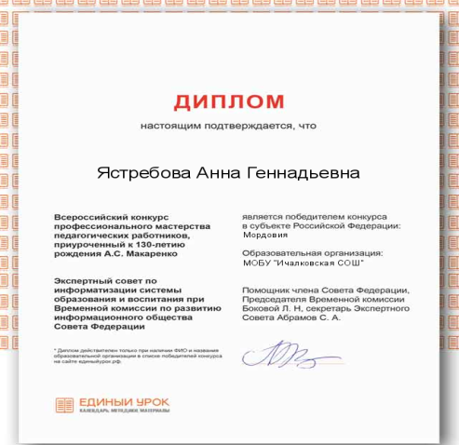
Критерий 10. участие педагога в профессиональных конкурсах

Slide 33
Критерий 14. награды и поощрения педагога в межаттестационный период органами государственной власти, мо рм, муниципальными органами управления образованием, общественными организациями, педагогическими сообществами, родительской общественностью
Почетная грамота Правительства РМ, 2017г.
Почетная грамота Мордовской республиканской организации профсоюза работников народного образования и науки РФ, 2013г.
Грамота начальника Управления образования администрации Ичалковского муниципального района, 2017г.

Slide 34
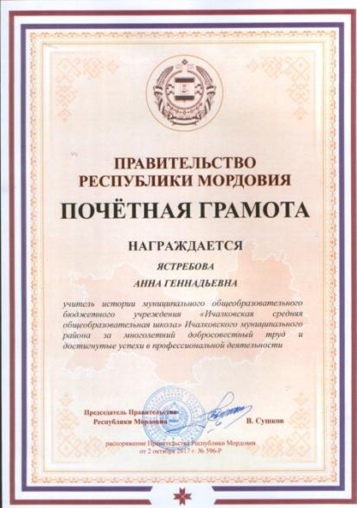

Slide 35
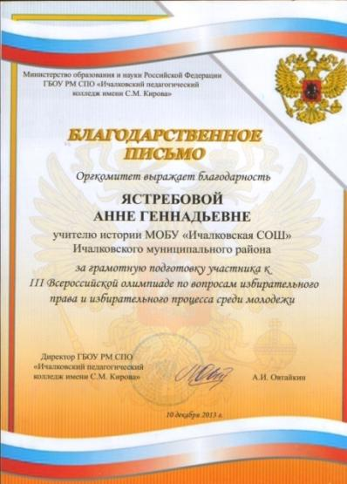
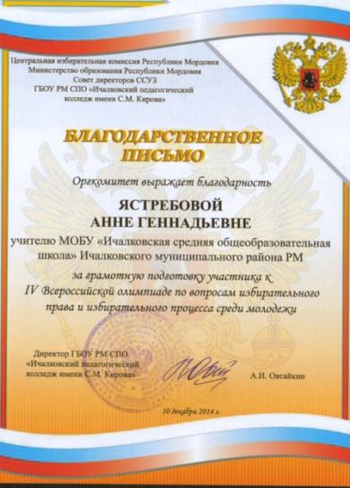
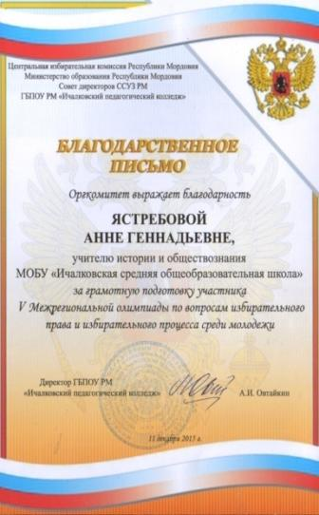

Slide 36
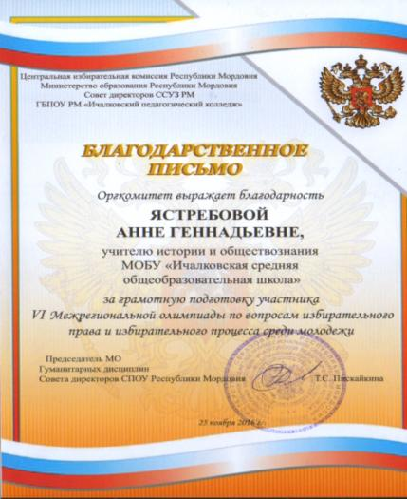

Slide 37
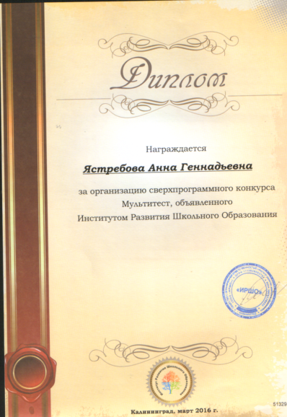
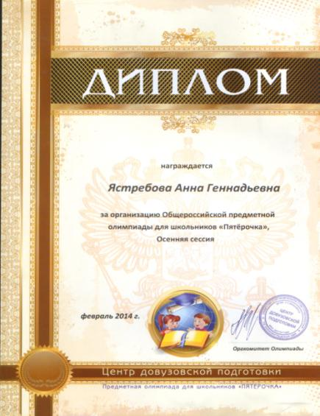

Slide 38
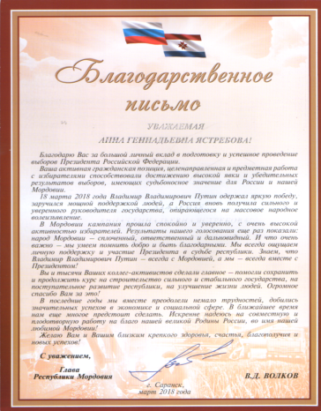
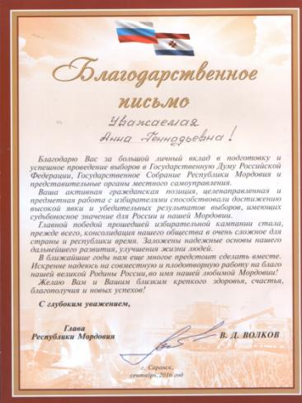

Slide 39
Критерий 12. повышение квалификации, профессиональная переподготовка
Новые подходы к управленческой и педагогической деятельности в условиях реализации ФГОС ОО | ГБОУ ДПО МРИО | 23.11 – 03.12. 2013г | 134 часа
Новые тенденции в содержании исторического и обществоведческого образования в условиях ФГОС ОО | ГБОУ ДПО МРИО | 16.03 – 03.04. 2015г. | 108 часов
Организация исследовательской и проектной деятельности школьников в области истории и обществознания | МГПИ им. М. Е. Евсевьева | 12.09 – 22.09. 2017Г. | 108 часов
Всероссийский вебинар «Профилактика суицидального поведения детей и подростков, связанного с влиянием сети Интернет», | ФГБУ «Центр защиты прав и интересов детей» | 17.12 – 22.12. 2017Г. | 18 часов

Slide 40
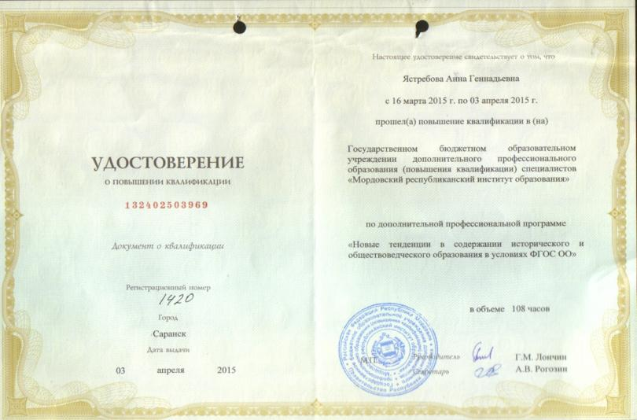
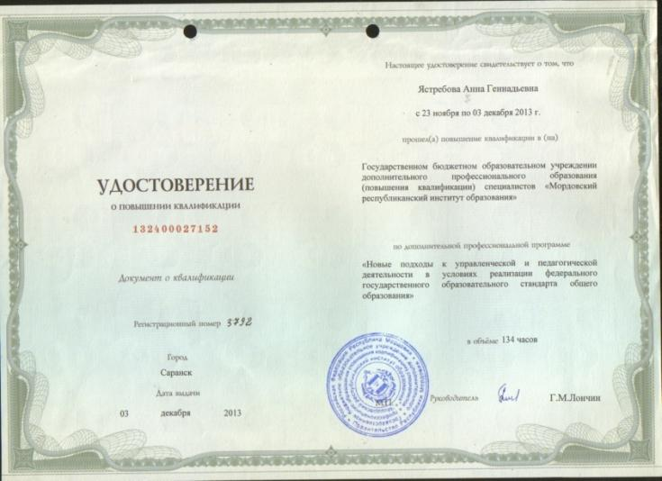

Slide 41
